Slide 1
생 활 지 원 과
(2017년 12월)
Notes:
1

Slide 2
7-1. 2017년 여성단체 활동 발표회
11. 28. (화) 14:30 / 여성회관 / 200명
내용 : 연간 활동보고 및 단체 화합행사
※ 군수님 하실 일 : 인사말씀
7-2. 11월 인문학 교실
11. 29.(수) 19:00 / 영동문화원
강사 : 서예가 박경동
주제 :‘ 나는 누구인가 ’
7-3. 하반기 폭력예방 교육
12. 1.(금) 09:20(정례조회 후) / 군청 대회의실 / 군산하 직원
강사 : 최영미 (대전폭력예방 통합교육연구소장

Slide 3
7-4. 결혼중개업체 지도점검
11. 30. (목)~12. 1.(금) / 4개소(국제 2, 국내2)
내용 : 결혼중개업법 준수사항 전반
7-5. 연말연시 청소년유해환경 지도점검
12. 1.(금)~12. 29.(금) / 학교주변
참여반 : 청소년관련 유관 기관 ‧단체
내 용 : 청소년 보호캠페인 및 유해환경 지도점검
7-6. 초‧중‧고등학교장과의 간담회
12. 11.(월) 14:00 / 군청 상황실 / 35명
내용 : 군정 현안사업 설명 및 교육발전방안 의견청취 등
※ 군수님 하실 일 : 인사말씀 및 회의주재

Slide 4
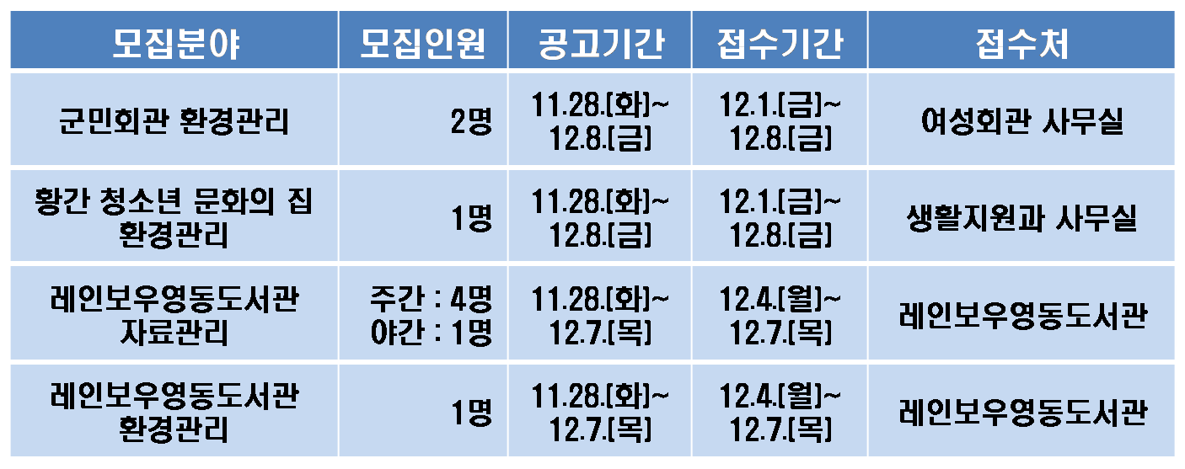
7-7. 기타 현안업무
2018년 기간제근로자 모집

Slide 5
▣ 이달의 중점 홍보 사항
아이돌봄사업 / 지역신문, 리플릿
여성새로일하기센터 취업지원 활성화 / 지역신문
다문화가족 가족학교 프로그램 / 지역신문
연말연시 청소년 유해환경 개선활동 / 지역신문, 전광판, 리플릿

Slide 6
▣ 공무원 팀별 전입실적 보고
생활지원과 전입실적(2017.11.23. 현재)
(단위 : 명)
향후 추진대책 : 관련 기관‧사회단체 전입 유도 및 시책 홍보 등
팀명 | 팀원수 | 전입인원 | 전월대비 증가인원 | 추진율(%) | 비고
계 | 19 | 44 | 2 | 232%
여성정책팀 | 6 | 12 | - | 200%
아동청소년팀 | 3 | 14 | - | 466%
평생학습팀 | 4 | 6 | 2 | 150%
드림스타트팀 | 2 | 2 | - | 100%
식품안전팀 | 4 | 10 | - | 250%

